Slide 1
تعزيز التعليم العِلميّ الدّاعم للاستدامة (2)

Slide 2
النظريات والأسس التربوية للتعليم من أجل التنمية المستدامة (ESD)

Slide 3
ما الممارسات والموضوعات التي تخطر في بالك عند سماع مصطلح "التعليم من أجل التنمية المستدامة"؟
يُقترح جمع ومناقشة أفكار الطلاب من خلال تجميع البطاقات باستخدام منصة Miro (https://miro.com/) أو أداة مماثلة.

Slide 4
(ESD)التعليم من أجل التنمية المستدامة (ESD)
السياسات والتعريفات المتعلقة بالتعليم من أجل التنمية المستدامة (ESD)
المفاهيم والنماذج في مجال التعليم من أجل التنمية المستدامة
  بناء الكفاءات
  الكفاءات الأساسية
  النموذج الديناميكي لكفاءات التعليم من أجل التنمية المستدامة
  إستراتيجيات مختلفة لتطبيق التعليم من أجل التنمية المستدامة في تدريس العلوم
  نموذج منهجي لتدريس التعليم من أجل التنمية المستدامة
  أسئلة ونقاش

Slide 5
السياسات والتعريفات المتعلقة بالتعليم من أجل التنمية المستدامة

Slide 6

دور التعليم من أجل التنمية المستدامة
"يُعد التعليم عنصرًا حاسمًا في تعزيز التنمية المستدامة وفي تحسين قدرة الأفراد على التعامل مع قضايا البيئة والتنمية."
(أجندة 21، 1998)

Slide 7

التعليم في أهداف التنمية المستدامة (SDGs) ضمن أجندة 2030 (الأمم المتحدة، 2015)
Figure: https://www.globalcompact.de/en/our-work/sustainable-development-goals-1

Slide 8

 | الأهداف: 4.1 التعليم الابتدائي والثانوي الشامل: بحلول عام 2030، ضمان أن تُتم جميع الفتيات والفتيان التعليم الابتدائي والثانوي المجاني والعادل والجيد، بما يؤدي إلى نتائج تعلم ذات صلة وفعالية.
 | 4.2 تنمية الطفولة المبكرة والتعليم ما قبل الابتدائي الشامل: بحلول عام 2030، ضمان حصول جميع الفتيات والفتيان على رعاية وتعليم عالي الجودة في مرحلة الطفولة المبكرة والتعليم ما قبل الابتدائي، لكي يكونوا مستعدين للتعليم الابتدائي.
 | 4.3 الوصول المتكافئ إلى التعليم التقني/المهني والتعليم العالي: بحلول عام 2030، ضمان تكافؤ فرص الوصول للنساء والرجال إلى التعليم التقني والمهني والتعليم العالي الجيد وبتكلفة ميسورة، بما في ذلك الجامعي.
 | 4.4 المهارات ذات الصلة بالعمل اللائق: بحلول عام 2030، زيادة عدد الشباب والبالغين الذين يمتلكون المهارات ذات الصلة، بما في ذلك المهارات التقنية والمهنية، من أجل التوظيف والوظائف اللائقة وريادة الأعمال.
 | 4.5 المساواة بين الجنسين والشمول: بحلول عام 2030، القضاء على الفجوات بين الجنسين في التعليم وضمان تكافؤ فرص الوصول إلى جميع مستويات التعليم والتدريب المهني للفئات الضعيفة، بما في ذلك الأشخاص ذوو الإعاقة، والشعوب الأصلية، والأطفال في أوضاع هشة.
 | 4.6 الإلمام الشامل بالقراءة والكتابة للشباب: بحلول عام 2030، ضمان أن يتمكن جميع الشباب ونسبة كبيرة من البالغين، من الذكور والإناث، من تحقيق الإلمام بالقراءة والكتابة والحساب.
https://en.unesco.org/education2030-sdg4/targets

Slide 9

الهدف 4.7: التعليم من أجل التنمية المستدامة
تنص أجندة 2030 (الأمم المتحدة، 2015) في الهدف 4.7 من أهداف التنمية المستدامة على ما يلي:
"بحلول عام 2030، ضمان أن يكتسب جميع المتعلمين المعارف والمهارات اللازمة لتعزيز التنمية المستدامة، بما في ذلك، من بين أمور أخرى، من خلال التعليم من أجل التنمية المستدامة وأنماط الحياة المستدامة، وحقوق الإنسان، والمساواة بين الجنسين، وتعزيز ثقافة السلام واللاعنف، والمواطنة العالمية، وتقدير التنوع الثقافي وإسهام الثقافة في تحقيق التنمية المستدامة."
https://en.unesco.org/education2030-sdg4/targets

Slide 10


تعريفات الاستدامة والتنمية المستدامة
لجنة الأمم المتحدة العالمية المعنية بالبيئة والتنمية (لجنة برونتلاند، 1987) عرّفت التنمية المستدامة على النحو التالي:
"التنمية المستدامة هي التنمية التي تلبّي احتياجات الحاضر دون المساس بقدرة الأجيال القادمة على تلبية احتياجاتها."
كما ورد في تعريف للأمم المتحدة (دون تاريخ):
"التنمية المستدامة هي الطريقة التي يجب أن نعيش بها اليوم إذا أردنا غدًا أفضل، من خلال تلبية احتياجات الحاضر دون تقويض فرص الأجيال القادمة في تلبية احتياجاتها. فبقاء مجتمعاتنا وكوكبنا المشترك يعتمد على عالم أكثر استدامة."

Slide 11

أهداف التعليم من أجل التنمية المستدامة (ESD)
"يُتيح التعليم من أجل التنمية المستدامة (ESD) للمتعلم المشاركة الفاعلة في تحليل وتقييم عمليات التنمية غير المستدامة، وتوجيه حياته الشخصية وفقًا لمبادئ الاستدامة، وبدء عمليات تنمية مستدامة بالتعاون مع الآخرين على المستويين المحلي والعالمي."
(German World-Decade Framework: Transfer 21)
Source: http://www.transfer-21.de/

Slide 12
أهداف التعليم من أجل التنمية المستدامة (ESD)
البيئة
"يقترح التعليم من أجل التنمية المستدامة (ESD) رؤية شمولية ومتعددة التخصصات للتعليم، تهدف إلى اكتساب المعارف والمهارات الضرورية لتحقيق تنمية مستدامة لكوكبنا."
"يهدف التعليم من أجل التنمية المستدامة (ESD) إلى تمكين الطلاب من المشاركة الفاعلة في تشكيل بيئة معيشية متوافقة بيئيًا، وقوية اقتصاديًا، وعادلة اجتماعيًا، مع مراعاة المبادئ الديمقراطية والتنوع الثقافي."
(وزراء التعليم في ألمانيا، 2006)
التعليم
من أجل
التنمية
المستدامة
الاقتصاد
المجتمع

Slide 13
التعليم من أجل التنمية المستدامة (ESD) ما هو وما ليس هو
(هوبر، 2001)
التعليم من أجل التنمية المستدامة
لا يقتصر على حماية البيئة من الأضرار أو الحفاظ على الطبيعة، بل يركّز أيضًا على التنمية والتغيير؛
لا يقوم فقط على المنع أو التقشّف، بل يدعو إلى الإبداع والنشاط؛
لا يثير المخاوف فقط، بل يطرح أيضًا آفاقًا وإمكانيات مستقبلية؛
لا يقتصر على علم البيئة، بل يشمل أيضًا الاقتصاد والسياسة، ويأخذ الثقافة في الاعتبار؛
لا يقتصر على المنظورات المحلية، بل يستند إلى إطار مرجعي عالمي؛
يهتم بتحليل العلاقات الاجتماعية ومسارات التنمية إلى جانب العمل في الحياة اليومية للفرد.

Slide 14

دور تعليم العلوم والتكنولوجيا والهندسة والرياضيات (STEM) في التنمية المستدامة
قد الأمم المتحدة العالمي بشأن "التعليم من أجل التنمية المستدامة" (DESD)، 2005–2014
يحتاج التلاميذ إلى كفاءات خاصة لتشكيل حياتهم، في الحاضر والمستقبل، ضمن مجتمع ديمقراطي.
جميع مجالات ومستويات التعليم مدعوة للإسهام في ذلك.
نظرًا لأن التطورات في مجالي العلوم والتكنولوجيا حاسمة في معظم مجالات التنمية المستدامة، ينبغي أن يتبنى تعليم مواد (STEM) )العلوم، التكنولوجيا، الهندسة، والرياضيات) فلسفة التعليم من أجل التنمية المستدامة بشكل بارز وعلى جميع المستويات.

Slide 15
النماذج والمفاهيم الخاصة بالتعليم من أجل التنمية المستدامة (ESD)

Slide 16
كفاءات التشكيل
كفاءة التشكيل تتضمن 12 كفاءة فرعية، وهي القدرة على:
اكتساب المعرفة بروح منفتحة على العالم، مع دمج وجهات نظر جديدة
التفكير والتصرف برؤية مستقبلية
تحصيل المعرفة والعمل بطريقة متعددة التخصصات
التعامل مع المعلومات غير المكتملة والمعقّدة للغاية
التعاون في عمليات اتخاذ القرار
التعامل مع المواقف الفردية المعضِلة في اتخاذ القرار
المشاركة في عمليات اتخاذ القرار الجماعي
تحفيز الذات وتحفيز الآخرين على العمل
التأمل في المبادئ الشخصية ومبادئ الآخرين
الاستناد إلى مبدأ العدالة في اتخاذ القرارات وتخطيط الإجراءات
التخطيط والعمل بشكل مستقل
إظهار التعاطف والتضامن مع الفئات المهمّشة
How to work with the competencies: http://www.transfer-21.de/daten/grundschule/didaktik_leitfaden_engl.pdf

Slide 17
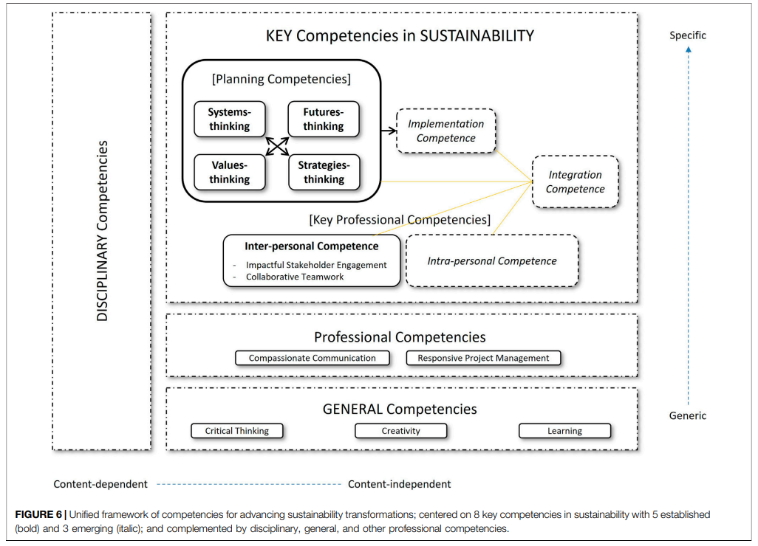
الكفاءات الأساسية من أجل الاستدامة
Redman, A., & Wiek, A. (2021). Competencies for advancing transformations towards sustainability. Frontiers in Education, 6, [785163].
http://fox.leuphana.de/portal/files/21178885/feduc_06_785163.pdf

Slide 18
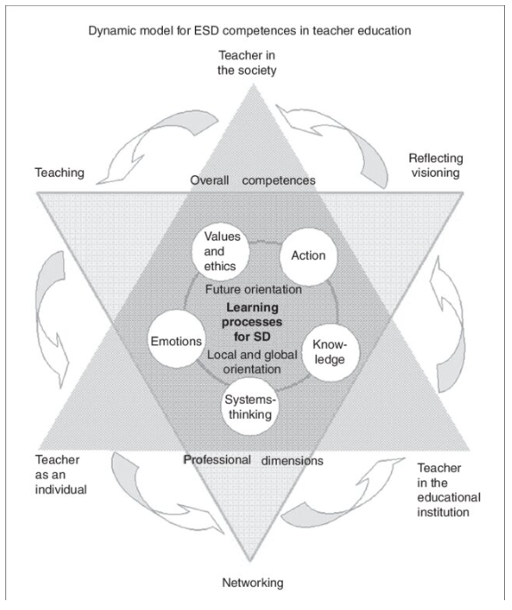
النموذج الديناميكي لكفاءات التعليم من أجل التنمية المستدامة (ESD) في التدريس
Schauer, J. R., Holt, J., Patel, R. & Nolet, V (2016). Environmental beliefs and values: In search of models and methods. In C. Shealy (ed.), Making Sense of Beliefs and Values: Understanding the Global Implications of Human Nature.: Springer

Slide 19
إستراتيجيات مختلفة لتطبيق التعليم من أجل التنمية المستدامة (ESD) في تدريس العلوم

Slide 20
الإستراتيجية 1: توظيف التقنيات الخضراء في الصف الدراسي
يتم تطبيق العلوم والتكنولوجيا الخضراء في الأعمال التطبيقية وأي أنشطة أخرى داخل حصص العلوم.
يتم استبدال الممارسات التقليدية ببدائل أقل سمّية، وأقل خطورة، وأقل استهلاكًا للموارد.
يمكن للطلاب أن يتعلموا، ويقارنوا، ويتأملوا في الإستراتيجيات المعدّلة.
ومع ذلك، فإن تطوير المهارات التربوية العامة المرتبطة بالتعليم من أجل التنمية المستدامة (ESD) لا يكون بالضرورة في صلب التركيز.
(Burmeister, M., Rauch, F., & Eilks, I. (2012). Education for Sustainable Development (ESD) and secondary chemistry education. Chemistry Education Research and Practice, 13 (2), 59-68.)

Slide 21

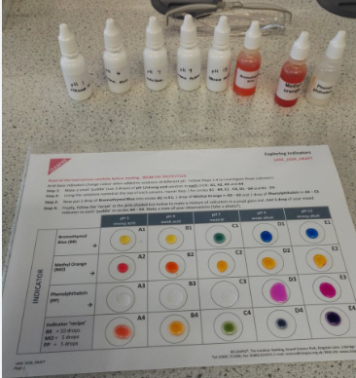

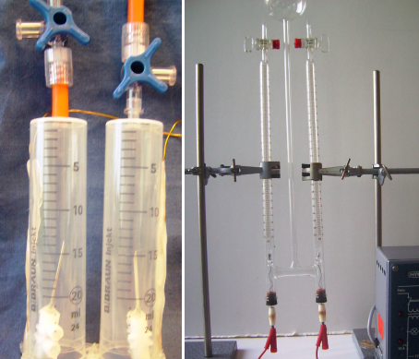
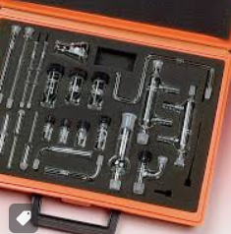
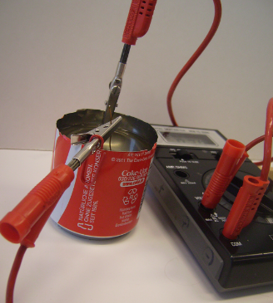
أمثلة: العلوم منخفضة التكلفة وعلوم المقياس الدقيق (الميكروي)
تجارب منخفضة التكلفة وصغيرة النطاق للأعمال التطبيقية ذات تأثير بيئي أقل

Slide 22
الإستراتيجية 2: إدراج العلوم والتكنولوجيا الخضراء كمحتوى صريح في تعليم STEM
يتم إدراج تطبيقات العلوم المستدامة كمحتوى صريح ضمن منهاج العلوم.
يركّز هذا التوجّه على توضيح العلوم الكامنة وراء العمليات والمنتجات المستدامة، مثل: كيمياء الوقود الحيوي، فيزياء التطبيقات الكهروضوئية، والهندسة الحيوية.
يُضفي هذا النهج معنى للعلوم في نظر الطلاب، ويقدّم معرفة مفاهيمية تساعد في فهم الخطاب المجتمعي.
ومع ذلك، فإن فهم التداخل بين الاستدامة الاقتصادية والبيئية والاجتماعية، واكتساب المهارات التربوية العامة للمشاركة المجتمعية، لا يُعد بالضرورة محور التركيز في هذا النهج.
(Burmeister, M., Rauch, F., & Eilks, I. (2012). Education for Sustainable Development (ESD) and secondary chemistry education. Chemistry Education Research and Practice, 13 (2), 59-68.)

Slide 23
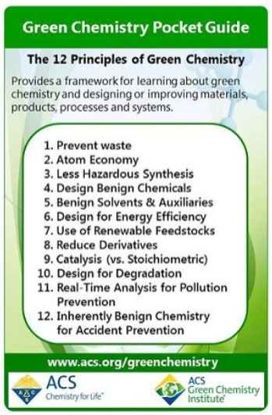
مثال: منهاج في الكيمياء الخضراء
تدريس الكيمياء العضوية وفقًا للمبادئ الاثني عشر للكيمياء الخضراء (على سبيل المثال، في السنة الأولى من التعليم الثانوي العلوي أو في المختبر الجامعي لمرحلة البكالوريوس)
مبادئ الكيمياء الخضراء
الموارد المتجددة
التفاعلات المحفّزة بالأمواج الميكروية
الأحماض في الحالة الصلبة كمحفّزات
التحفيز الإنزيمي
تخليق البوليمرات الحيوية
Source: https://www.acs.org/green-chemistry-sustainability/
principles/12-principles-of-green-chemistry.html
(Further reading: Linkwitz, M., & Eilks, I. (2020). Greening the senior high school chemistry curriculum – An action research initiative. In S. Obare, K. Peterman & C. Middlecamp (Eds.), Chemistry Education for a Sustainable Society Volume 1: High School, Outreach, & Global Perspectives (pp. 55-68). Washington: ACS.)

Slide 24
الإستراتيجية 3: إدماج الاستدامة في تعليم العلوم القائم على القضايا الاجتماعية-العلمية (SSI)
تُصبح القضايا الاجتماعية-العلمية (SSI) محركًا لتعليم العلوم، مثل تغيّر المناخ، والوقود الحيوي، والمخاطر والفرص المرتبطة بالمنتجات أو العمليات.
تُبنى الدروس إما على التعلم القائم على السياق، أو تُركّز على القضايا الجدلية لتجعل من تعلم العلوم والنقاش المجتمعي حولها جزءين متوازنين من تعليم العلوم.
تُساهم مقاربات (SSI) وعند تأملها، التعلم القائم على السياق (CBSL) في فهم التداخل بين الاستدامة الاقتصادية والبيئية والاجتماعية، وتُساعد على تطوير المهارات التربوية العامة.
ومع ذلك، لا تسهم هذه المقاربة بشكل مباشر في تطوير هياكل مبتكرة.
(Burmeister, M., Rauch, F., & Eilks, I. (2012). Education for Sustainable Development (ESD) and secondary chemistry education. Chemistry Education Research and Practice, 13 (2), 59-68.)

Slide 25
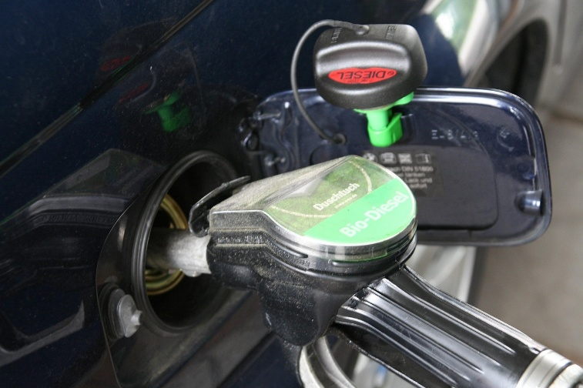

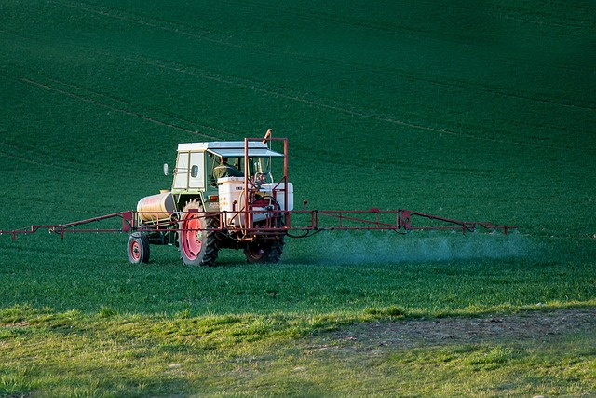

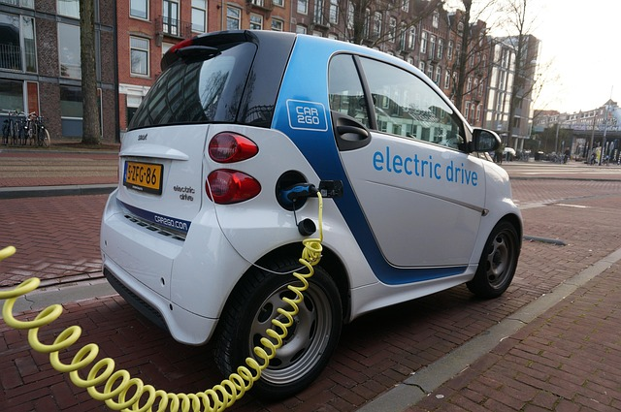
أمثلة: قضايا اجتماعية-علمية موجهة نحو الاستدامة
الوقود الحيوي
التغذية الصحيّة
استخدام المبيدات
مستحضرات التجميل
E-mobility

Slide 26
النموذج 4: التعليم من أجل التنمية المستدامة (ESD) في تطوير المدرسة
يُعاد تنظيم الحياة المدرسية وفقًا لأهداف التعليم من أجل التنمية المستدامة (ESD).
تركّز الإصلاحات على الهياكل المبتكرة، والمعرفة متعددة التخصصات، والتعلم التشاركي (التعلم المُعاش).
يصبح التعليم من أجل التنمية المستدامة عنصرًا أساسيًا في حياة المدرسة، مثل العمل بالمشاريع أو ربط المدارس مع قطاع الأعمال.
يُتيح هذا النهج تطوير الكفاءات بأوسع معنى ممكن.
يحمل إمكانيات كبيرة للإسهام في التنمية المستدامة وتطوير هياكل مبتكرة.
(Burmeister, M., Rauch, F., & Eilks, I. (2012). Education for Sustainable Development (ESD) and secondary chemistry education. Chemistry Education Research and Practice, 13 (2), 59-68.)

Slide 27

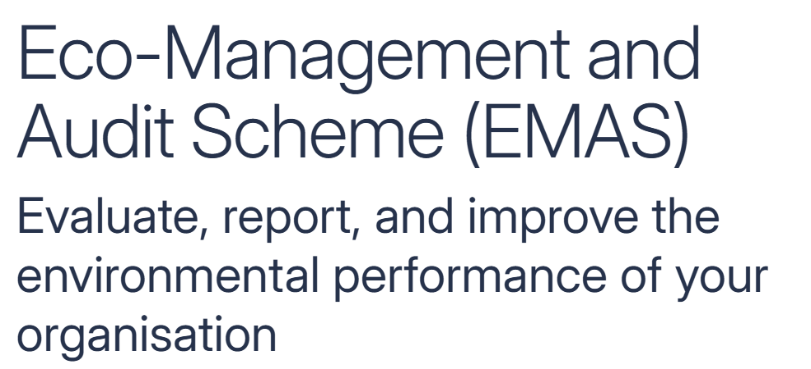
أمثلة: مؤسسات صديقة للمناخ وذات شهادات بيئية
Look furher: https://www.climatefriendlyschools.org.uk/climate-friendly-themes/
Look fruther https://green-forum.ec.europa.eu/emas_en

Slide 28
إمكانات النماذج المختلفة في ارتباطها بتعليم العلوم:
(Burmeister, M., Rauch, F., & Eilks, I. (2012). Education for Sustainable Development (ESD) and secondary chemistry education. Chemistry Education Research and Practice, 13 (2), 59-68.)
الإمكانيّة | النموذج 1 | النموذج 2 | النموذج 3 | النموذج 4
التعلّم عن التنمية المستدامة... | (+) | ++ | ++ | +
التعلّم من أجل التنمية المستدامة… | - | - | ++ | ++
المساهمة المباشرة في التنمية المباشرة. | (+) | - | - | +

Slide 29
نموذج منهجي لتدريس التعليم من أجل التنمية المستدامة (ESD) القائم على القضايا الاجتماعية-العلمية (SSI)

Slide 30
كيف يمكن تحديد القضايا الاجتماعية-العلمية (SSIs) والتأمل فيها في سياق التعليم من أجل التنمية المستدامة (ESD)؟
الأصالة | القضية أصيلة لأنها تُناقَش فعليًا في المجتمع. | يُتحقَّق مما إذا كانت القضية مطروحة فعلًا في وسائط الحياة اليومية (كالصحف، المجلات، التلفاز، الإعلانات، وسائل التواصل الاجتماعي، الإنترنت...).
الملاءَمة | القضية ذات صلة، لأن القرارات المجتمعية بشأنها سيكون لها تأثير مباشر على حياة الطلاب، حاليًا أو في المستقبل. | تُعرض سيناريوهات ويتم التأمل فيها بخصوص تأثير قرارات مجتمعية معينة على سلوك الفرد، مثلًا كمستهلك.
عدم حسم التقييم من منظور اجتماعي-علمي | التقييم المجتمعي غير محسوم، ويسمح بوجود وجهات نظر متعددة. | يُحلَّل الجدل العام للتحقق مما إذا كانت هناك آراء متباينة ومثيرة للجدل مطروحة (من قبل جماعات الضغط، الإعلام، السياسيين...).
إتاحة النقاشات المفتوحة | يمكن مناقشة القضايا بشكل علني ومفتوح. | تُجرى تجارب فكرية للنظر فيما إذا كان التعبير عن آراء مختلفة قد يُسيء إلى مشاعر أفراد أو مجموعات بسبب خلفياتهم الاجتماعية-الاقتصادية أو مخاوفهم الدينية والأخلاقية.
التعامل مع قضايا من مجالي العلوم والتكنولوجيا | تركّز القضية على أسئلة علمية وتكنولوجية، ويتطلب فهمها أساسًا معرفيًا بالعلوم والتكنولوجيا. | يُحلّل الخطاب في وسائل الإعلام لفحص ما إذا كانت المفاهيم الأساسية في العلوم والتكنولوجيا قد طُرحت أو استُخدمت كحجج، بشكل مباشر أو ضمني.
(Stolz, M., Witteck, T., Marks, R., & Eilks, I. (2013). Reflecting socio-scientific issues for science education coming from the case of curriculum development on doping in chemistry education. EURASIA Journal of Mathematics, Science and Technological Education, 9 (4), 273-282.)

Slide 31
كيف نبدأ ونُرتّب التسلسل؟ – مثال توضيحي:
المعالجة النصية وتحليل المشكلة | يُطلب من الطلاب قراءة وتحليل وسائط إعلامية أصيلة، على سبيل المثال من مجلة سياسية تتناول الاستخدام المتزايد للإيثانول الحيوي كوقود، وتتناول بشكل نقدي الآثار الجانبية المحتملة مثل قطع الغابات المطيرة وارتفاع أسعار الغذاء في السوق العالمية.
2. توضيح الخلفية الكيميائية في بيئة مخبرية | في موضوع الإيثانول الحيوي، يتعلم الطلاب عن بنية الكحولات، والتخمير، ومزايا ومشكلات استخدام الكحول كوقود في السيارات، من خلال طريقة تعلّمية تعاونية (صف الألغاز) مقرونة بمختبر تعلّمي موزّع على محطات.
3. استئناف النقاش المجتمعي | ينتج عن التأمل الجماعي فهم بأن الخلفية الكيميائية قد تكون واضحة بما يكفي، ولكن اتخاذ قرار سياسي يتطلب أيضًا أخذ الجوانب البيئية والاقتصادية والاجتماعية بعين الاعتبار.
4. مناقشة وتقييم وجهات النظر المختلفة | يتم محاكاة جلسة استماع برلمانية في شكل لعب أدوار. تُبرز التحضيرات والعروض التقديمية الحجج ووجهات النظر المختلفة لأصحاب المصلحة من داخل المجتمع.
5. التأمّل العميق | يُسلّط التأمل العميق الضوء على الأدوار المختلفة للعلماء وجماعات الضغط والسياسيين، ويوضّح ليس فقط تعقيد اتخاذ القرار، بل أيضًا كيف يتعامل المجتمع مع مثل هذه القرارات.
(Feierabend, T. & Eilks, I. (2011). Teaching the societal dimension of chemistry using a socio-critical and problem-oriented lesson plan on bioethanol usage. Journal of Chemical Education, 88, 1250-1256)

Slide 32
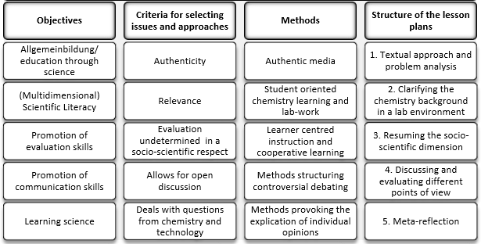
نموذج منهجي للتعليم من أجل التنمية المستدامة (ESD)
(Marks, R., & Eilks, I. (2009). Promoting Scientific Literacy using a socio-critical and problem-oriented approach in chemistry education: Concept, examples, experiences. International Journal of Environmental and Science Education 4 (2), 131-145.)

Slide 33
بحث في السياسات الوطنية

Slide 34
ابحث في الإنترنت عن الإرث السياسي الوطني المتعلق بالتعليم من أجل التنمية المستدامة (ESD)
يُقترح جمع ومناقشة نتائج الطلاب من خلال منصة Padlet (https://padlet.com/) ضمن مواضيع محددة مسبقًا.

Slide 35
أسئلة ونقاش

Slide 36
مواد إلكترونيّة للقراءة
https://www.unesco.org/en/sustainable-developmen/education
https://www.unesco.org/en/education-sustainable-development/need-know
https://www.oecd.org/education/education-policy-outlook-4cf5b585-en.htm
https://education.ec.europa.eu/focus-topics/green-education/learning-for-the-green-transition
https://www.globaleslernen.de/sites/default/files/files/pages/curriculum_framework_education_for_sustainable_development_barrierefrei.pdf

